Slide 1

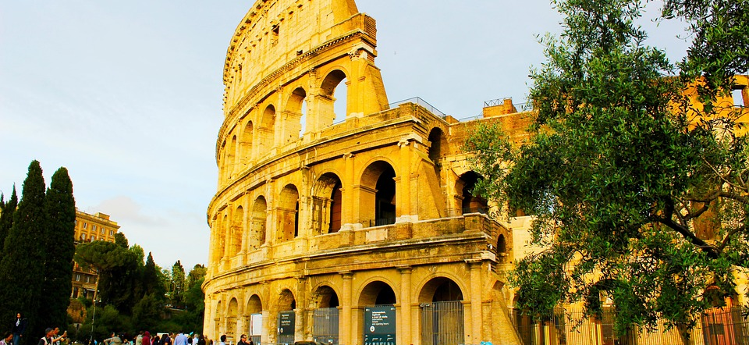
イタリア語教室 Italiano
スコットディクレメンテ・マルコ
Scotto di Clemente Marco

Slide 2
宿題 Compiti: il verbo avere
Io ho 私
Tu hai あなた
Lui/lei ha かれ/かのじょ
Noi abbiamo 私たち
Voi avete あなたたち
Loro hanno かれら
～持っている

Slide 3
宿題 Compiti: il verbo avere
Io
Lei
Noi
Tu
Lui
Loro
Voi
ho
hai
ha
abbiamo
ha
avete
hanno

Slide 4
宿題 Compiti: il verbo avere
Io
Tu
Lui
Lei
Noi
Voi
Loro
ho
hai
ha
ha
abbiamo
avete
hanno

Slide 5
宿題 Compiti: il verbo avere
Io
Tu
Lui
Lei
Noi
Voi
Loro
ho
hai
ha
ha
abbiamo
avete
hanno

Slide 6
宿題 Compiti: il verbo avere
Lui ha una macchina.
Noi abbiamo fame.
Io ho una penna.
Lei ha ancora sete.
Tu non hai un gatto?
Loro hanno sonno.
Voi avete fratelli e sorelle?

Slide 7
復習: il verbo avere
Lei ha l’ombrello, signor Bianchi? ― Sì, signora. Ho l’ombrello.
傘をお持ちですかビアンキさん？—はい、奥様。傘を持っております。
Tu hai fame, Giorgio? ― No, non ho ancora fame.
お腹が空いている、ジョルジョ？—いいや、まだ空いていない
Abbiamo una casa in campagna.
私たちは田舎に家を一軒持っている。
Da ieri ho mal di testa.
昨日から私は頭痛がする。

Slide 8
復習: イタリア語の敬意表現
三人称女性は二人称丁寧語の用法ももつ。
Lui/lei ha かれ/かのじょ 持っている
Lui/lei è かれ/かのじょ です
Quanti fratelli ha?
兄弟は何人いますか。
Lei è il professor Scotto?
あなたはスコット先生ですか。

Slide 9
Lezione 15: signore, signora, signorina
敬称のLeiを使って話す相手などの質問に答える場合、Sì, signore. 「はい、そうです」のように、sìやnoのあとにsignore（男性に対して）、signora（既婚女性にたいして）、signorina（未婚女性に対して）のような敬意を表す言葉を添えることがあります。
Buon giorno, signore.
Grazie mille, signor Rossi
C’è il dottor Bianchi?

Slide 10
会話：il verbo avere
👜 gli oggetti personali: la borsa かばん, il portafoglio財布, il cellulare携帯, l’orologio 時計, l’ombrello 傘, gli occhiali メガネ 👨‍👩‍👧‍👦 la famiglia: il nonno祖父, la nonna祖母, il fratello兄弟, la sorella姉妹, i cuginiいとこ 🐶 gli animali: il cane犬, il pesce 魚, l’uccellino 小鳥 😴 gli stati fisici/emotivi: la fame 空腹, la sete 口渇, il sonno寝たいこと, la paura恐怖, il freddo寒い, il caldo熱い 🏠 altro: la casa 家, la stanza 部屋, la macchina 車, la bicicletta 自転車, il motorino原付

Slide 11
会話：il verbo avere
Domanda質問の例 | Risposta答えの例
Hai un animale? | Sì, ho un coniglio
Hai fame o sete ora? | No, non ancora
Hai un fratello o una sorella? | Sì, ho due sorelle
Hai paura di qualcosa? | Sì, ho paura del buio.
Hai una casa grande o piccola? | Ho una casa piccola.
Hai tempo libero domani? | No, non ho tempo libero domani.
Hai un amico straniero? | No, non ho amici stranieri.
Hai sonno durante la lezione? | Sì, un po`.
Hai una penna? | Sì, ecco.
Hai freddo? | No, ho caldo.
Quanti anni hai? | Ho 50 anni.

Slide 12
会話：il verbo avere
A: Cosa ha la signora Nakamura?
B: Lei ha un fratello una sorella.
A: Quanti anni ha Kira?
B: Kira ha 17 anni.
A: La signorina Rie ha caldo?
B: Sì, ha caldo/No, non ha caldo, ha freddo.
A: Chi ha un animale domestico?
B: (挙手) Io ho un pesciolino rosso.

Slide 13
復習: 指示代名詞/形容詞
A: Cos’è quello/a? Cosa sono quelli/e? それは何ですか。
B: Questo/a è _____. Questi/e sono _____. これは____です。
 | 男性単数 | 男性複数 | 女性単数 | 女性複数
こ | questo | questi | questa | queste
 | 男性単数 | 男性複数 | 女性単数 | 女性複数
そ ・ あ | quello | quegli | quella | quelle
 | quell' | quegli | quell' | quelle
 | quel | quei

Slide 14
復習: 指示代名詞/形容詞
 | 単数 | 複数
ど | quale | quali
A: Quale vuoi?
B: Voglio questo.

Slide 15
復習: 序数詞
I primo
II secondo
III terzo
IV quarto
V quinto
VI sesto
VII settimo
VIII ottavo
IX nono
X decimo
XI undicesimo
XII dodicesimo
XIII tredicesimo
XIV quattordicesimo
XV quindicesimo
XVI sedicesimo
XVII diciassettesimo
XVIII diciottesimo
XIX diciannovesimo
XX ventesimo

Slide 16
Lezione 15: data 日にち
Oggi 今日
Ieri 昨日
L’altro ieri おととい
Domani 明日
Dopodomani あさって
La settimana prossima 来週
La settimana scorsa 先週
Il mese prossimo 来月
Il mese scorso 先月
Giorno 日
Settimana 週
Mese 月
Anno 年
Stagione 季節

Slide 17
Lezione 15: giorni della settimana 曜日
Lunedì 月曜日
Martedì 火曜日
Mercoledì 水曜日
Giovedì 木曜日
Venerdì 金曜日
Sabato 土曜日
Domenica 日曜日

Slide 18
Lezione 15: mesi 月
Gennaio 1月
Febbraio 2月
Marzo 3月
Aprile 4月
Maggio 5月
Giugno 6月
Primavera 春
Estate 夏
Luglio 7月
Agosto 8月
Settembre 9月
Ottobre 10月
Novembre 11月
Dicembre 12月
Autunno 秋
Inverno 冬

Slide 19
Lezione 15: data 日にち
Oggi è il 14 novembre 2025
今日は2025年11月14日です。
Oggi è venerdì
今日は金曜日です。
Domani è sabato 15 novembre.
明日は11月15日土曜日です。
Ieri era giovedì.
昨日は木曜日でした。
Il mio compleanno è il 4 maggio.
私の誕生日は5月4日です。

Slide 20
Lezione 15: data 日にち
Che giorno è oggi?
今日は何曜日ですか。
Quanti/e ne abbiamo oggi?
今日は何日ですか。

